Slide 1
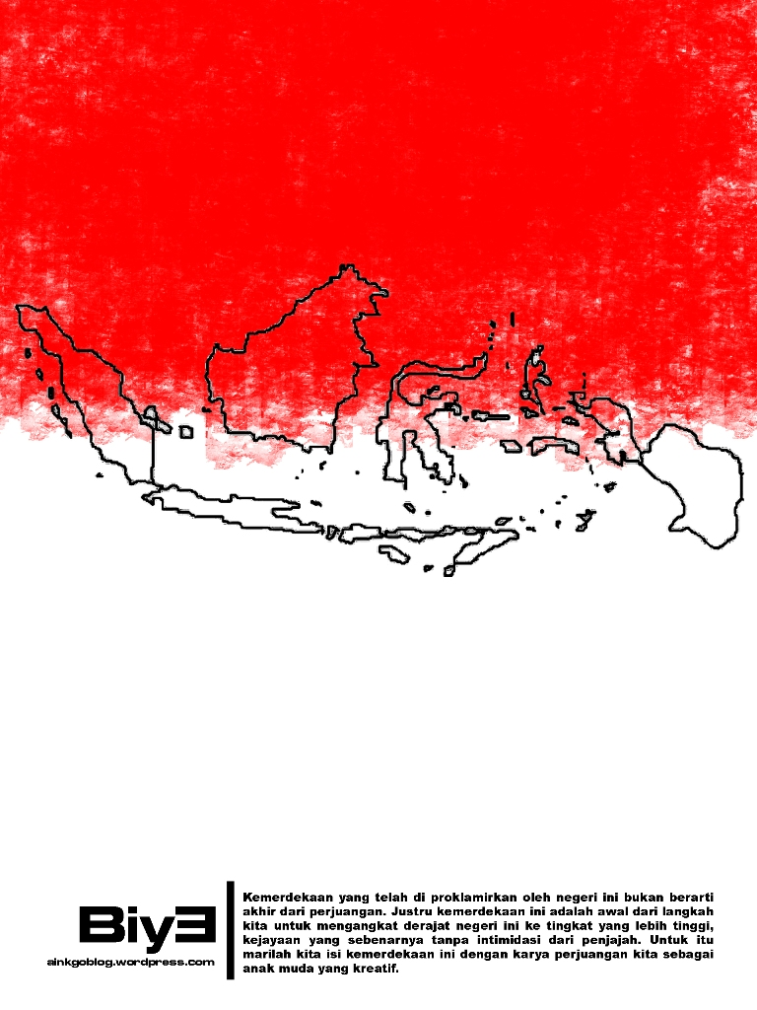


PENDIDIKAN PANCASILA
DAN KEWARGANEGARAAN
TIM DOSEN PKn
VDGF12

Slide 2
Tujuan Pembelajaran
Mohon dilengkapi dengan tujuan pembelajaran dari materi

Slide 3
OTONOMI DAERAH
Pengertian, Tujuan &Sasaran
Pelaksanan
Asas Asas Otonomi Daerah
Hak&Kewajiban Pemerintah Daerah
Prinsip Prinsip Otonomi Daerah
Peran serta masyarakat

Slide 4
Pengertian Otonomi Daerah
OTONOMI DAERAHADALAH HAK DAN KEWAJIBAN DAERAH OTONOM UNTUK MENGATUR DAN MENGURUS SENDIRI URUSAN PEMERINTAHAN DAN KEPENTINGAN MASYARAKATNYA SESUAI DENGAN PERATURAN PERUNDANG – UNDANGAN (Ps. 1 AYAT 5 DAN 6 UU No. 32 TH.2004).
DAERAH OTONOM ADALAH KESATUAN MASYARAKAT HUKUM YANG MEMPUNYAI BATAS – BATAS WILAYAH YANG BERWEWENANG MENGATUR DAN MENGURUS URUSAN PEMERINTAHAN DAN KEPENTINGAN MASYARAKAT SETEMPAT MENURUT PRAKARSA SENDIRI BERDASARKAN ASPIRASI MASYARAKAT DALAM SISTEM NEGARA KESATUAN REPUBLIK INDONESIA.

Slide 5
Daerah Otonom ??
ADALAH KESATUAN MASYARAKAT HUKUM YANG MEMPUNYAI BATAS – BATAS WILAYAH YANG BERWEWENANG MENGATUR DAN MENGURUS URUSAN PEMERINTAHAN DAN KEPENTINGAN MASYARAKAT SETEMPAT MENURUT PRAKARSA SENDIRI BERDASARKAN ASPIRASI MASYARAKAT DALAM SISTEM NEGARA KESATUAN

Slide 6
MENGAPA OTONOMI DAERAH DILAKSANAKAN ??
1. SEBAGAI WUJUD ADANYA PERUBAHAN PARADIGMA DALAM PELAKSANAAN PEMERINTAHAN DIINDONESIA YANG SELAMA INI (SEBELUM ERA REFORMASI) BERSIFAT SENTRALISTIK TELAH TIDAK SESUAI LAGI DENGAN TUNTUTAN KEHIDUPAN MASYARAKAT INDONESIA SAAT INI.
2. SEBAGAI WUJUD PELAKSANAAN UUD 1945 Ps. 18 :
(1) NEGARA KESATUAN REPUBLIK INDONESIA DIBAGI ATAS DAERAH – DAERAH PROVINSI DAN DAERAH PROVINSI DIBAGI ATAS KABUPATEN DAN KOTA, YANG TIAP – TIAP PROVINSI, KABUPATEN DAN KOTA ITU MEMPUNYAI PEMERINTAH DAERAH, YANG DIATUR DENGAN UNDANG – UNDANG.
(2) PEMERINTAH DAERAH PROVINSI, DAERAH KABUPATEN DAN KOTA MENGATUR DAN MENGURUS SENDIRI URUSAN PEMERINTAHAN MENURUT ASAS OTONOMI DAN TUGAS PEMBANTUAN.

Slide 7
(3) PEMERINTAH DAERAH DAPAT MENINGKATKAN PELAYANAN DAN KESEJAHTERAAN MASYARAKAT, MENGEMBANGKAN KEHIDUPAN DEMOKRASI, KEADILAN DAN PEMERATAAN, SERTA MEMELIHARA HUBUNGAN YANG SERASI ANTARA PUSAT DAN DAERAH DALAM MENJAGA KEUTUHAN NEGARA KESATUAN REPUBLIK INDONESIA.

Slide 8
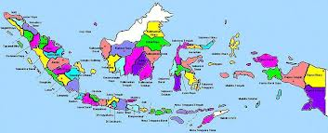
3. Luasnya Wilayah Indonesia
4. Masyarakat Indonesia yang Heterogen

Slide 9
Wujud Otonomi Daerah
Pemerintah Provinsi
Pemerintah Daerah ( Kab/ Kota)
Otonomi Desa

Slide 10
Tujuan Pelaksanaan OTDA :
PENINGKATAN PELAYANAN DAN KESEJAHTERAAN MASYARAKAT YANG SEMAKIN BAIK
PENGEMBANGAN KEHIDUPAN DEMOKRASI, KEADILAN, DAN PEMERATAAN
PEMELIHARAAN HUBUNGAN YANG SERASI ANTARA PUSAT DENGAN DAERAH DAN ANTAR DAERAH DALAM RANGKA MENJAGA KEUTUHAN NKRI
MENDORONG UNTUK MEMBERDAYAKAN MASYARAKAT
MENUMBUHKAN PRAKARSA DAN KREATIVITAS, MENINGKATKAN PERAN SERTA MASYARAKAT, DAN MENGEMBANGKAN PERAN DAN FUNGSI DPRD

Slide 11
Sasaran Pelaksanaan OTDA :
PENINGKATAN PELAYANAN PUBLIK, PENGEMBANGAN KREATIFITAS MASYARAKAT DAN APARATUR PEMERINTAH DAERAH.
KESETARAAN HUBUNGAN ANTARA PEMERINTAH PUSAT DAN PEMERINTAH DAERAH DALAM KEWENANGAN DAN KEUANGAN.
PEMBERIAN JAMINAN UNTUK MENINGKATKAN RASA KEBANGSAAN, DEMOKRASI, DAN KESEJAHTERAAN MASYARAKAT DI DAERAH.
PENCIPTAAN RUANG YANG LEBIH LUAS BAGI KEMANDIRIAN DAERAH.

Slide 12
Pelaksanaan OTDA
Dasar HUKUM
Pasal 18 UUD 1945, UU No. 32 TH. 2004 TENTANG PEMERINTAHAN DAERAH, DAN UU No. 33 TAHUN 2004 TENTANG PERIMBANGAN KEUANGAN ANTARA PEMERINTAH PUSAT DAN PEMERINTAH DAERAH

Slide 13
Daerah Otonom
DAERAH OTONOM DI INDONESIA DIBAGI ATAS DAERAH PROPINSI, DAERAH KABUPATEN DAN DAERAH KOTA (Ps. 3 AYAT 1 UU No. 32 TH 2004)
PEMBENTUKAN DAERAH OTONOM HARUS MEMENUHI SYARAT : ADMINISTRASI, TEKNIS DAN FISIK WILAYAH
PEMBENTUKAN DAERAH OTONOM HARUS MEMPERTIMBANGKAN FAKTOR – FAKTOR : POTENSI DAERAH, LUAS WILAYAH, KEPENDUDUKAN, SOSIAL POLITIK, SOSIAL BUDAYA, HANKAM DAN FAKTOR LAIN YANG MEMUNGKINKAN TERSELENGGARANYA OTONOMI DAERAH.

Slide 14
Asas UMUM Pelaksanaan
ASAS KEPASTIAN HUKUM
ASAS KEPENTINGAN UMUM
ASAS KETERBUKAAN
ASAS PROPORSIONALITAS
ASAS AKUNTABILITAS
ASAS EFISIENSI
ASAS EFEKTIVITAS

Slide 15
Asas Penyelenggaraan
ASAS DESENTRALISASI : YAITU PENYERAHAN WEWENANG PEMERINTAHAN OLEH PEMERINTAH PUSAT KAPADA DAERAH OTONOM UNTUK MENGURUS DAN MENGATUR URUSAN PEMERINTAHAN DALAM SISTEM NEGARA KESATUAN REPUBLIK INDONESIA, SEHINGGA PADA AKHIRNYA MENJADI URUSAN PEMERINTAH DAERAH

Slide 16
ASAS DEKONSENTRASI : YAITU PELIMPAHAN WEWENANG PEMERINTAHAN OLEH PEMERINTAH PUSAT KEPADA GUBERNUR SEBAGAI WAKIL PEMERINTAHAN DAN KEPADA INSTANSI VERTIKAL WILAYAH TERTENTU. DAN PADA HAKEKATNYA HAL ITU TETAP MENJADI URUSAN PEMERINTAH PUSAT
ASAS TUGAS PEMBANTUAN (MEDE BEWIND) : YAITU PENUGASAN DARI PEMERINTAH PUSAT KEPADA PEMERINTAH DAERAH DAN PEMERINTAH DESA, ATAU DARI PEMERINTAH PROVINSI KEPADA KABUPATEN / KOTA / DESA, ATAU DARI PEMERINTAH KABUPATEN / KOTA KEPADA PEMERINTAH DESA

Slide 17
Hak&Kewajiban Daerah Otonom
HAK :
MENGATUR DAN MENGURUS SENDIRI URUSAN PEMERINTAH
MEMILIH PIMPINAN DAERAH
MENGELOLA APARATUR DAERAH
MEMUNGUT PAJAK DAERAH
MENDAPATKAN BAGI HASIL DARI [ENGELOLAAN SUMBER DAYA ALAM DAN SUMBER DAYA LAINNYA YANG ADA DI DAERAH
MENDAPATKAN SUMBER – SUMBER PENDAPATAN LAIN YANG SAH
MENDAPATKAN HAK LAINNYA YANG DIATUR DALAM PERATURAN PERUNDANG – UNDANGAN (Ps. 21 UU No. 32 TH 2004)

Slide 18
KEWAJIBAN
MELINDUNGI MASYARAKAT, MENJAGA PERSATUAN, KESATUAN DAN KERUKUNAN NASIONAL SERTA KEUTUHAN NKRI
MENINGKATKAN KEHIDUPAN DEMOKRASI
MENGEMBANGKAN KUALITAS KEHIDUPAN MASYARAKAT
MEWUJUDKAN KEADILAN DAN PEMERATAAN
MENINGKATKAN PELAYANAN DASAR PENDIDIKAN
MENYEDIAKAN FASILITAS KESEHARAN
DAN SEBAGAINYA (Ps. 22 UU No. 32 TH 2004)

Slide 19
Urusan Pemerintah Pusat :
POLITIK LUAR NEGERI
PERTAHANAN
KEAMANAN
YUSTISI
MONETER DAN FISKAL NASIONAL
AGAMA

Slide 20
Prinsip Pelaksanaan OTDA
MEMPERHATIKAN ASPEK DEMOKRASI, KEADILAN, PEMERATAAN, POTENSI, DAN KERAGAMAN DAERAH
DIDASARKAN ATAS OTONOMI LUAS, OTONOMI NYATA, DAN BERTANGGUNG JAWAB
OTONOMI LUAS DAN UTUH DILETAKKAN PADA KABUPATEN / KOTA, SEDANGKAN OTONOMI PROPINSI MERUPAKAN OTONOMI YANG TERBATAS

Slide 21
PELAKSANAAN OTONOMI HARUS SESUAI DENGAN KONSTITUSI NEGARA SEHINGGA TETAP TERJALIN HUBUNGAN PUSAT, DAERAH DAN ANTAR DAERAH
HARUS MENINGKATKAN KEMANDIRIAN DAERAH OTONOM SERTA DI DALAM KABUPATEN DAN KOTA TIDAK ADA LAGI WILAYAH ADMINISTRATIF
HARUS MENINGKATKAN PERANAN DAN FUNGSI LEGISLATIF DAERAH DAN FUNGSI ANGGARAN DALAM PENYELENGGARAAN PEMERINTAHAN DAERAH
ASAS DEKONSENTRASI DILETAKKAN PADA PROPINSI SEBAGAI WILAYAH ADMINSTRASI UNTUK MELAKSANAKAN KEWENANGAN PEMERINTAHAN TERTENTU YANG DILIMPAHKAN KEPADA GUBERNUR

Slide 22
Tugas
Presentasi Kelomok VI
Buat penjelasan tentang otonomi daerah
kasus pelaksanaan otonomi daerah yang ada plus dan minus-nya

Slide 23
Daftar Pustaka
Mohon dilengkapi dengan daftar referensi dari materi.

Slide 24
Terima Kasih..........

